Slide 1
ll Questionario Introduzione al software SAS (Parte 1)
Metodi Quantitativi per Economia, Finanza e Management Esercitazione n°1

Slide 2
Metodi Quantitativi per Economia, Finanza e Management
Obiettivo delle Esercitazioni:
costituire la parte applicativa del corso di MQEFM, svolta con l’ausilio del software SAS
imparare a leggere e interpretare i risultati delle analisi statistiche
Lavoro di Gruppo (min 3– max 4 persone): prova di natura applicativa prevista solo per i frequentanti e che consiste nell’elaborazione e nell’analisi quantitativa (mediante l’utilizzo di SAS ) di un set di dati raccolti mediante una survey opportunamente predisposta dal gruppo di lavoro oppure da dati provenienti da un database aziendale.

Slide 3
Metodi Quantitativi per Economia, Finanza e Management
Lavoro di gruppo:
Base dati
Report cartaceo (in formato ppt.)
Questionario di rilevazione utilizzato in fase di raccolta dei dati.
Ricerca database aziendale.

Slide 4
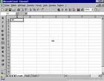
Questionario - Step
La raccolta -tramite questionario- di dati utili per effettuare analisi statistiche procede attraverso i seguenti step:
1°step
2°step
3°step
4°step
domanda
variabile/i
SOMMINISTRARE
I QUESTIONARI
PREDISPORRE IL QUESTIONARIO
DATA ENTRY IN UN FILE EXCEL
PER OGNI DOMANDA DEFINIRE UNA O PIU’ VARIABILI STATISTICHE

Slide 5
Questionario – 1°Step (1/2)
domanda
variabile/i
Dal questionario alla base dati:
Le tabelle sono insieme di osservazioni (record) costituite da uno o più variabili (campi) e contenenti i dati da elaborare
Ogni riga corrisponde a un questionario/intervistato
Ogni colonna corrisponde a una domanda/risposta
variabile (campo)
Nome | Reddito | Provincia | Eta
Mario | 1000 | VE | 31
Paolo | 1500 | FI | 49
Gino | 1300 | MI | 45
Nicola | 2000 | PA | 67
Matteo | 1000 | TO | 23
… | … | … | …
osservazione
(record)

Slide 6
Questionario – 1°Step (2/2)
domanda
variabile/i
Come costruire le variabili:
Costruire la variabile n_questionario che associa un codice univoco ad ogni intervistato.
Identificare ogni variabile con un nome facilmente riconducibile alla domanda corrispondente (ad esempio la domanda n°1 corrisponde alla variabile D_1).
Nel caso di domande a risposte multiple andranno create un numero di variabili dicotomiche (0/1) pari al numero di modalità definite nella risposta.

Slide 7
Questionario – 2°Step (1/2)
Come passare dal questionario al data set:
Ogni riga del foglio excel corrisponde ad una osservazione, cioè ad un singolo intervistato/questionario compilato.
Ogni domanda del questionario corrisponde ad una (nel caso di domande a risposta singola) o più (nel caso di domande a risposta multipla) colonne (variabili) del foglio excel
Nella generica cella corrispondente all’incrocio della riga “i” e della colonna “j” ci sarà dunque il “valore” della risposta dell’individuo “i” alla domanda “j”.

Slide 8
Questionario – 2°Step (2/2)
Data Entry: operazione di inserimento di dati in una base dati informatizzata
Controllo correttezza dei dati inseriti e analisi delle distribuzioni delle variabili (con valenza di controllo e valenza interpretativa).
N.B. il file excel deve essere salvato nella versione Excel 97 2003 Workbook (*.xls) per essere importato in SAS (la versione 9 di SAS non gestisce ancora i file con estensione *.xlsx)

Slide 9
Questionario – Esempio (1/2)
questionario nº ……
1) Età (anni) …..
2) Sesso
M
F
3) Stato civile
SINGLE
SPOSATO
DIVORZIATO
questionario | eta | sesso | statociv | …
1 | 51 | M | SPOSATO | …
2 | 61 | M | SINGLE | …
3 | 22 | M | SINGLE | …
4 | 70 | F | SPOSATO | …
5 | 22 | M | SINGLE | …
6 | 24 | M | SINGLE | …
7 | 22 | M | SINGLE | …
… | … | … | … | …

Slide 10
Questionario – Esempio (2/2)
10) Quali sono gli argomenti che ti interessano? Esprimi la tua preferenza su una scala da 1 a 9 (con 1 = per nulla e 9 = moltissimo)
Cronaca
Economia e Finanza
Sport
Attualità
1 | 2 | 3 | 4 | 5 | 6 | 7 | 8 | 9
1 | 2 | 3 | 4 | 5 | 6 | 7 | 8 | 9
1 | 2 | 3 | 4 | 5 | 6 | 7 | 8 | 9
1 | 2 | 3 | 4 | 5 | 6 | 7 | 8 | 9
questionario | eta | sesso | statociv | … | D_10_cn | D_10_ec_fin | D_10_s | D_10_at | …
1 | 51 | M | SPOSATO | … | 1 | 5 | 5 | 8 | …
2 | 61 | M | SINGLE | … | 9 | 3 | 9 | 6 | …
3 | 22 | M | SINGLE | … | 5 | 3 | 9 | 5 | …
4 | 70 | F | SPOSATO | … | 9 | 6 | 8 | 8 | …
5 | 22 | M | SINGLE | … | 6 | 8 | 9 | 7 | …
6 | 24 | M | SINGLE | … | 8 | 9 | 3 | 6 | …
7 | 22 | M | SINGLE | … | 1 | 6 | 9 | 7 | …
… | … | … | … | … | … | … | … | … | …
Creazione di 4 variabili per la domanda n°10, scelta di un nome facilmente identificabile D_10_modalità

Slide 11
Esempio domanda – variabile qualitativa ordinale
Su una scala da 1 a 9 (con 1 = per nulla e 9 = moltissimo) quanto ritiene importante comunicare e relazionarsi con le altre persone nella sua vita quotidiana?
Risposta dell’intervistato n°125 alla domanda 1: 8
1 | 2 | 3 | 4 | 5 | 6 | 7 | 8 | 9
n_questionario | … | D_1
125 | …. | 8
… | … | …

Slide 12
Esempio domanda – variabile qualitativa nominale
12. Qual è la tecnologia del suo telefono cellulare principale? (possibile fornire 1 sola risposta)
1) Gsm
2) Umts
3) Palmare
4) Non so
Risposta dell’intervistato n°125 alla domanda 12: Gsm
n_questionario | … | D_1 | D_2 | D_12
125 | …. | 8 | 3 | Gsm
134 | … | … | 10 | …

Slide 13
Esempio domanda – variabile qualitativa nominale (1/2)
10. Perché non utilizza un telefono cellulare?
1) Non mi interessano i telefoni cellulari
2) Possiedo altri mezzi di comunicazione e sono già soddisfatto così
3) Mi piacerebbe ma sento che lo troverei difficile da utilizzare
4) Sarei interessato, ma non abbastanza da sostenere il costo d’acquisto
5) Altro
Necessità di codificare le risposte per creare le modalità di una variabile qualitativa nominale

Slide 14
Esempio domanda – variabile qualitativa nominale (2/2)
10. Perché non utilizza un telefono cellulare?
1) Non mi interessano i telefoni cellulari → NO INTERESSE
2) Possiedo altri mezzi di comunicazione e sono già soddisfatto così → ALTRI MEZZI
3) Mi piacerebbe ma sento che lo troverei difficile da utilizzare → DIFFICILE
4) Sarei interessato, ma non abbastanza da sostenere il costo d’acquisto → COSTO
5) Altro → ALTRO
Risposta dell’intervistato n°125 alla domanda 10: 1 → NO INTERESSE
Risposta dell’intervistato n°134 alla domanda 10: 4 → COSTO
n_questionario | … | D_1 | D_2 | D_10
125 | …. | 8 | 3 | NO INTERESSE
134 | … | … | 10 | COSTO

Slide 15
Esempio domanda – variabile quantitativa
14. Ogni quanto cambia il suo telefono cellulare? (esprimere la risposta in mesi)
……. mesi
Risposta dell’intervistato n°134 alla domanda 14: 18
n_questionario | … | D_1 | D_2 | D_12 | D_14
125 | …. | 8 | 3 | Gsm | 24
134 | … | … | 10 | … | 18

Slide 16
Domande a risposte multiple
17. Per quale motivo utilizza il telefono cellulare? (possibile fornire massimo 3 risposte)
1) Lavoro
2) Studio
3) Comunicare con familiari
4) Comunicare con il partner
5) Piacere/tempo libero
6) Altro
Risposta dell’intervistato n°45 alla domanda 17: 1 – 3 – 4
D_17_1
D_17_2
Creare un numero di variabili dicotomiche (0/1) pari al numero di modalità definite nella risposta
D_17_3
D_17_4
D_17_5
D_17_6
n_questionario | … | D_17_1 | D_17_2 | D_17_3 | D_17_4 | D_17_5 | D_17_6
45 | …. | 1 | 0 | 1 | 1 | 0 | 0
… | … | … | … | … | … | … | …

Slide 17
Domande a risposte multiple
9. In quale momento della giornata comunica maggiormente? (distribuisca 100 punti % tra le possibili risposte)
Risposta dell’intervistato n°250 alla domanda 9: 30% - 40% - 10% - 20%
1.Mattino (7.00-13.00) | %
2.Pomeriggio (13.00-19.00) | %
3. Sera (19.00-24.00) | %
4.Notte (24.00-7.00) | %
TOTALE | 100%
D_9_1
D_9_2
D_9_3
D_9_4
n_questionario | … | D_9_1 | D_9_2 | D_9_3 | D_9_4
250 | …. | 30 | 40 | 10 | 20
… | … | … | … | … | … | … | …

Slide 18
Suggerimenti
17. Per quale motivo utilizza il telefono cellulare?
1) Lavoro
2) Studio
3) Comunicare con famigliari
4) Comunicare con il partner
5) Piacere/tempo libero
6) Altro ………….
Non specificare a fianco della modalità “Altro” una risposta alternativa perché questo determina un aumento notevole del numero delle possibili modalità della variabile.

Slide 19
Suggerimenti
18. Le capita di effettuare telefonate quando si trova all’estero?
SI
NO
In caso affermativo, mediamente,in un anno solare, per quanti minuti?
…..
Non utilizzare “domande filtro” che possono causare una ridotta raccolta nel numero delle risposte in quanto solo un numero esiguo degli intervistati potrebbero rispondere “SI” alla domanda precedente

Slide 20
Suggerimenti
19. Nell’ultimo trimestre quale è stata la sua spesa per l’ultizzo del telefono? (espressa in euro)
<20
tra 20 e 40
>40
19. Nell’ultimo trimestre quale è stata la sua spesa per l’ultizzo del telefono? (espressa in euro)
…….
Non vincolare informazioni di carattere quantitativo con domande a risposta chiusa.
Permettere all’intervistato di indicare un qualsiasi valore per avere una maggiore variabilità nei dati.

Slide 21
SAS
SAS è l’acronimo di Statistical Analysis System, nasce negli anni ’70 negli USA come un sistema dedicato all'analisi statistica dei dati. Oggi è un insieme complesso di prodotti software integrati.
In particolare nel corso tratteremo due moduli:
SAS/BASE: per il trattamento e l’analisi dei dati; comprende il linguaggio 4GL a step (linguaggio di quarta generazione), il macro linguaggio, numerose procedure di utilità di analisi elementare, il Display Manager System.
SAS/STAT: Procedure statistiche specializzate, un insieme particolarmente esteso per realizzare statistiche univariate e multivariate.

Slide 22
SAS\BASE – Caratteristiche
SAS consente di
memorizzare e ritrovare le informazioni
modificare o produrre nuovi dati con semplici programmi
analizzare i dati con procedure di uso comune e sintesi delle informazioni
produrre tabulati di tipo standard o personalizzato per la presentazione dei risultati.
gestire gli archivi

Slide 23
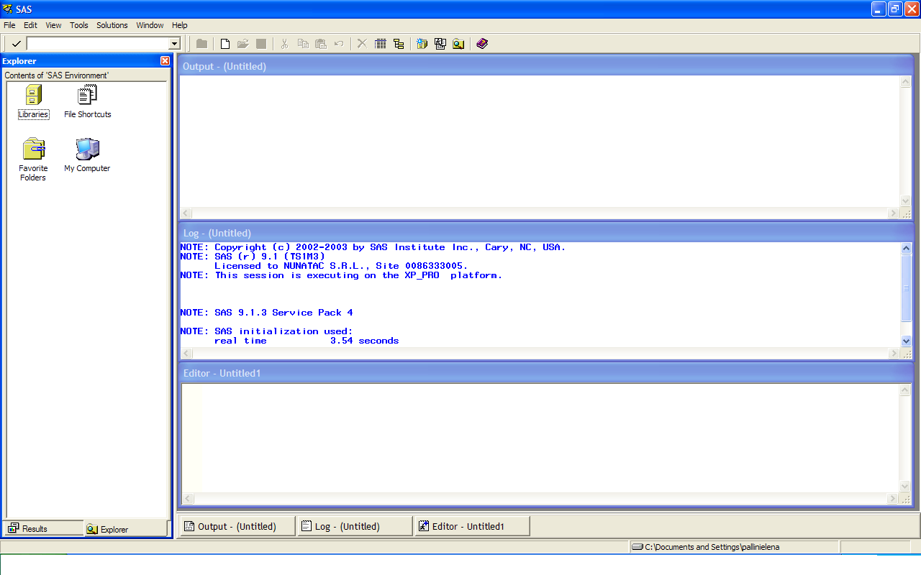
Modalità semi-interattiva 1/4
Apertura della sessione: cliccare sull’icona SAS di Windows
Il Display Manager System (DMS) è un’interfaccia semi-interattiva per utilizzare le applicazioni SAS, scrivere codice SAS ed eseguirlo. E’ suddiviso in finestre:
Output window: mostra gli output delle esecuzioni dei passi di DATA e di PROC.
Log window: fornisce informazioni riguardo l’esecuzione dei programmi.
Explorer window: fornisce la visualizzazione delle librerie disponibili per la sessione SAS corrente
Program Editor window: fornisce un Text Editor per scrivere i propri programmi.

Slide 24
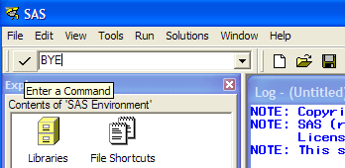
Modalità semi-interattiva 2/4
Le finestre
PROGRAM EDITOR digitazione di programmi e dati, utilizza aiuti visuali come sezioni di codici a colori per aiutare a scrivere i programmi SAS.
SAS LOG informazioni sulla elaborazione (errori -in rosso-, note operative -in blu-, warnings -in verde- ecc.)
OUTPUT visualizzazione dei risultati (esiste un’ulteriore finestra: RESULTS per rendere maggiormente gestibili e “navigabili” gli OUTPUT prodotti)
Chiusura della sessione: digitare BYE sulla command bar

Slide 25
Modalità semi-interattiva 3/4
L’esecuzione di un programma SAS avviene in tre step
creazione in SAS/importazione (ad es. da excel) di una tabella contenente i dati
esecuzione di un codice SAS (ad es. una procedura) che agisce sulla tabella dei dati tramite il comando RUN
produzione di un output (ad es. statistiche di sintesi sui dati) come risultato del codice

Slide 26
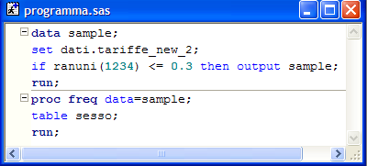
Modalità semi-interattiva 4/4
DATI GREZZI
(*.xls, *.txt, …)
DATASET SAS
ESECUZIONE PROGRAMMA
DATASET SAS

Slide 27
Creazione ed esecuzione di un nuovo programma
File→New Program→si apre una nuova finestra di PROGRAM EDITOR;
Scrittura del programma e salvataggio (File → Save as);
Esecuzione del programma premendo un elemento di una tool bar corrispondente all’istruzione SUBMIT;
Controllare l’esecuzione dei programmi nella finestra di LOG

Slide 28
Una Libreria SAS 1/3
In Windows, l’estensione dei Data Set SAS è *.sas7bdat.
SAS vede i file organizzati in librerie.
Cos’è una libreria SAS:
spazio sul disco fisso individuato da un nome simbolico (si assegna un nome ad una cartella già esistente sul disco fisso)
questo nome qualifica il nome del Data Set SAS (ogni tabella è contenuta in una libreria)→ogni tabella verrà richiamata nel codice SAS con un nome del tipo
nomelibreria.nometabella
indica il nome della libreria nella quale il file è contenuto
corrisponde al nome del file stesso.

Slide 29
Una Libreria SAS 2/3
Una libreria può essere
temporanea: ha nome simbolico WORK associato a uno spazio disco allocato da SAS all’inizio della sessione e disallocato alla fine. I Data Set creati nell’area WORK non sono permanenti.

Slide 30
Una Libreria SAS 3/3
Una libreria può essere
permanente: ha nome simbolico scelto dall’utente e associato a uno spazio sul disco. L’associazione è mantenuta per tutta la sessione, salvo esplicita disattivazione.

Slide 31
Assegnazione di una libreria 1/3
Una libreria viene assegnata scrivendo ed eseguendo un comando nella finestra di Editor chiamato libname che permette di associare al nome della libreria il percorso fisico che contiene i dati sul disco.
libname corso 'C:\documenti';
oppure….

Slide 32
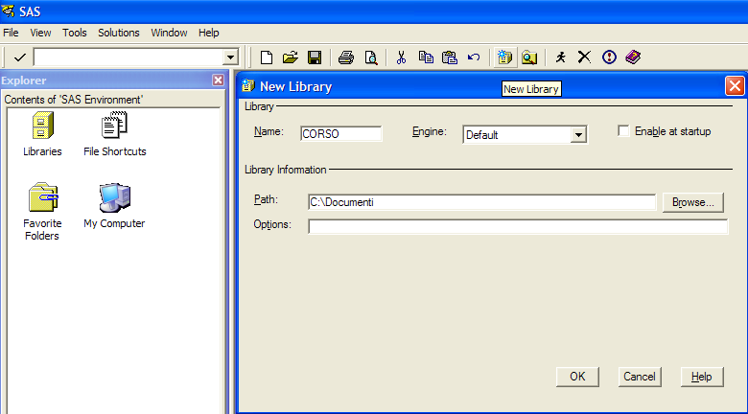
Assegnazione di una libreria 2/3
Una libreria può essere assegnata anche cliccando sul tasto “New Library”, indicando il nome della libreria e il percorso.

Slide 33
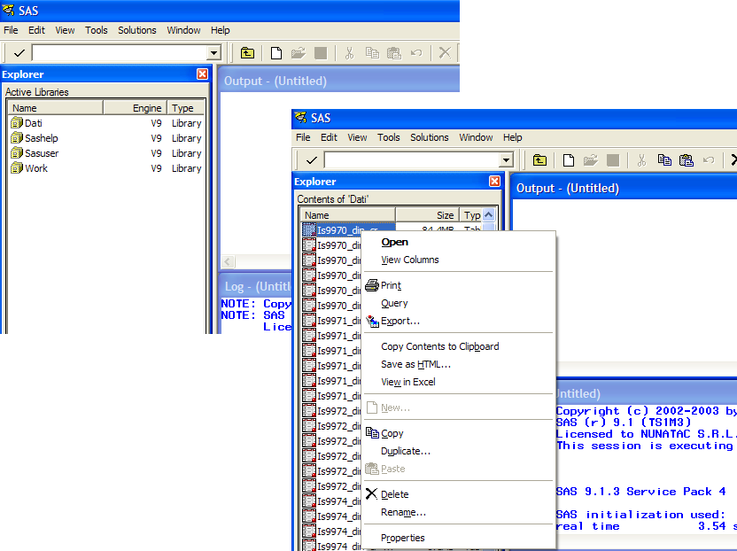
Assegnazione di una libreria 3/3
La finestra Explorer del Display Manager System fornisce la visualizzazione delle librerie (temporanee e permanenti) disponibili per la sessione SAS corrente.
Cliccare sulla tabella con il tasto destro del mouse per visualizzare il contenuto o leggere le proprietà.

